Slide 1
GESTION DES MOYENS HUMAINS ET MATERIELS DANS L’EXPLOITATION DU TRANSPORT URBAIN DE MARCHANDISES
Module 2 : Formation exploitation du transport urbain de marchandises

Slide 2
Les consignes pour suivre ce Powerpoint :
Cliquez sur commencer pour lancer le module
Sur le sommaire, vous pouvez cliquer après la pagination de chaque titre pour retrouver la thématique abordée.
Pour lancer le contenu des slides, cliquez sur le titre
Vous pouvez cliquer sur précédent ou suivant

Slide 3
Sommaire
1
Contexte et problématique de la livraison du dernier……............ 4 à 8
2
Les différents intervenants dans la livraison du dernier km …... 9 à 10
3
Les réglementations nationales et locales……………………………11 à 18
4
Les moyens matériels motorisés …………………………………… 19 à 30
5
La cyclo-logistique……………………………………………………… 31 à 38
6
Le multimodal – ferroviaire ou fluvial………………………………… 39 à 42
7
Les moyens humains adaptés au contexte urbain……………....... 43 à 44
8
La planification et les outils de gestion de tournées …………..….. 45
9
La Reverse Logistics …………………………………………………… 46 à 48
10
Le dictionnaire …………………………………………………………. 49 à 53
Précédent
11
Suivant
Les ressources ………………………………...................................... 53 à 57

Slide 4
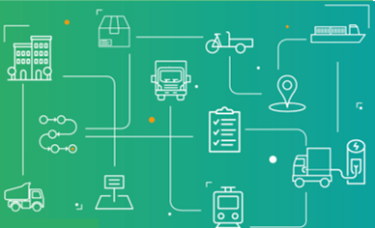
1- Contexte et problématique de la livraison du dernier km
Définition
Le « dernier kilomètre » est utilisé pour décrire la courte distance géographique lors de la livraison de produits à des clients situés dans des zones denses. La logistique du dernier kilomètre a tendance à être complexe et coûteuse pour les fournisseurs de biens et de services qui livrent dans ces zones.
C’est le dernier mouvement de la livraison depuis l’entrepôt de proximité au point de livraison final, que ce soit un point relais, un magasin ou le domicile du client.
Précèdent
Suivant

Slide 5
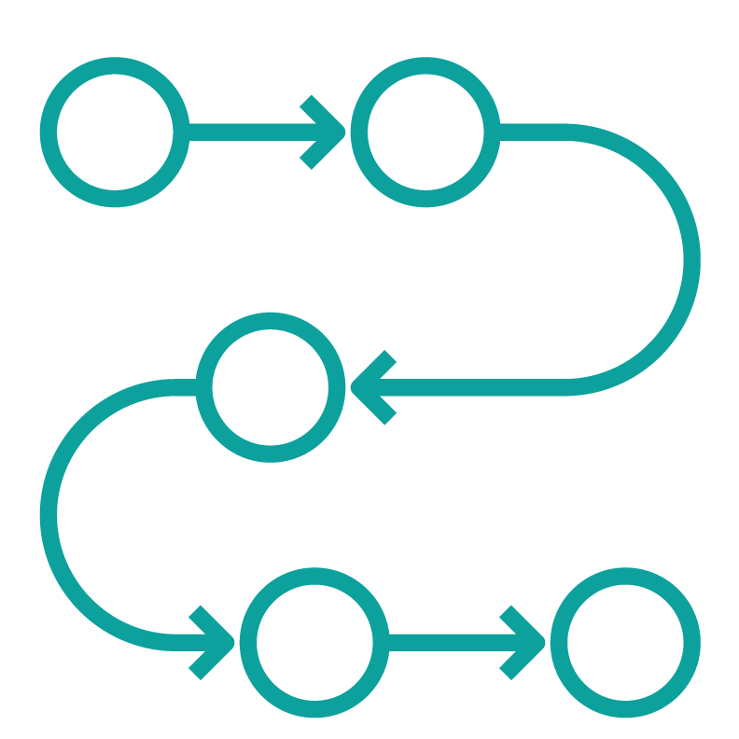
1- Contexte et problématique de la livraison du dernier km
Quelques chiffres
500 millions de colis livrés chaque année en lien avec le e-commerce
70 % de la population vit en ville
50 % du cout total du transport pour le dernier km
30 % de la voirie est occupée par
les livraisons
25 % des émissions de gaz à effet de serre
20 % du trafic généré en
centre-ville
Précédent
Suivant

Slide 6
1- Contexte et problématiques de la livraison du dernier km
Problématiques
Émissions de GES (CO2)
Pollutions de l’air
Congestion de la circulation
Problématique des livraisons en zones urbaines
Accessibilité des lieux
Sécurité et gêne des piétons
Nuisances sonores (bruit)
Occupation de l’espace public
Précédent
Suivant

Slide 7
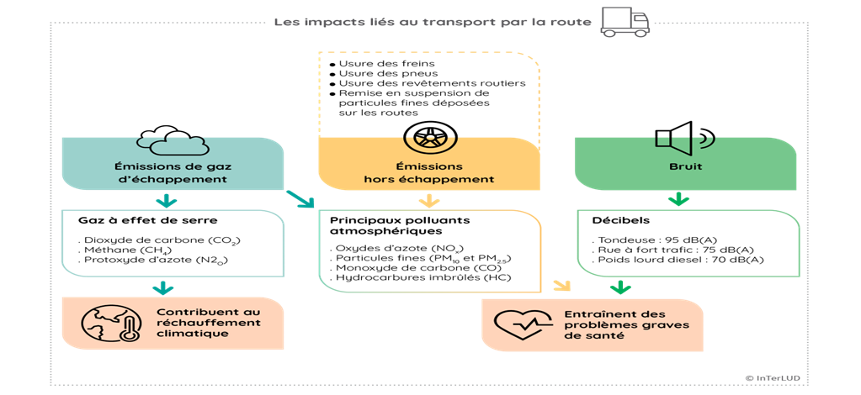
1- Contexte et problématiques de la livraison du dernier km
Émissions de GES (CO2) : 90 % des émissions de GES provenant des véhicules de transport de marchandises roulant au gazole sont des émissions de CO2 (source : base carbone)
Les polluants atmosphériques : tels que (monoxyde de carbone, oxydes d’azote, particules fines…) ont des effets néfastes sur la santé.
Les décibels : en France 12 % de la population est exposée à des niveaux de bruit excédent le seuil de 65 dB(A). À titre indicatif pour un poids lourd diesel le niveau de bruit est de 70 dB(A). (source bruit.fr)
Précédent
Suivant

Slide 8
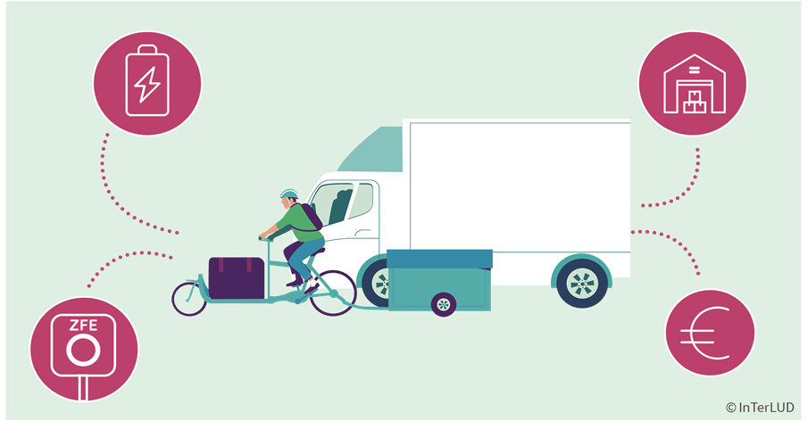
1- Contexte et problématiques de la livraison du dernier km
4. Congestion de circulation et problème d’accessibilité : il est de plus en plus difficile de circuler dans les villes et d’accéder au point de livraison final, d’importantes places de stationnement sont insuffisantes ou déjà occupées.
5. La sécurité des usagers et notamment des piétons est menacée par la cohabitation avec les cyclistes, trottinettes, véhicules de livraison c’est pourquoi de plus en plus de villes de moyennes et grandes tailles mettent en place des horaires restrictifs de livraison et des badges d’accès pour les livreurs.
Précédent
Suivant

Slide 9
2 - Les différents intervenants dans la livraison du dernier km
Les différents intervenants
1
L'expéditeur : les professionnels, producteurs, e-commerçants, grossistes
2
Les logisticiens (stockage ou cross-dock)
3
Les transporteurs
4
Les fournisseurs d’énergie pour l’avitaillement
5
Le destinataire final : professionnels (B to B), particuliers (B to C)
Précédent
Suivant

Slide 10
2 - Les différents intervenants dans la livraison du dernier km
Schéma
Précédent
Suivant

Slide 11
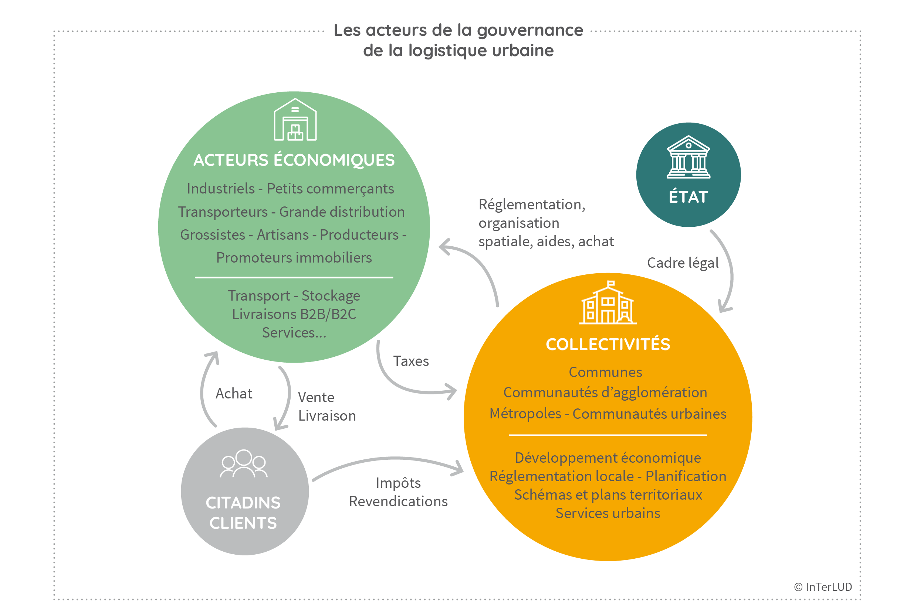
3 - Les réglementations nationales et locales
La planification de la livraison urbaine
Sur le plan local
(Régions, EPCI, communes)
Sur le plan national
(l’État, Ministère de l’Écologie, DGITM)
Sur le plan international (l’Europe)
Précédent
Suivant

Slide 12
3 - Les réglementations nationales et locales
L’accompagnement des professionnels et la mise en œuvre sur le terrain
Ademe, Cerema, Le Gart, les CCI et CMA…
Les programmes CEE (certificats d’économies d’énergie) comme EVE, INTERLUD + ;
les labels comme le label Climat air - énergie
Les fédérations professionnelles (FNTR, TLF, OTRE, CGF, FNTP…)
et associations de transporteurs et logisticiens (Aslog, Afilog)
Précédent
Suivant

Slide 13
3 - Les réglementations nationales et locales
Le contexte réglementaire en France devient progressivement plus restrictif
Loi Grenelle II
Loi de transition énergétique pour la croissance verte
Loi d’orientation des mobilités
Loi AGEC
Loi Climat et résilience
2010
2015
2019
2020
2021
Précédent
Suivant

Slide 14
3 - Les réglementations nationales et locales
Les ZFE-m (zones à faibles émissions mobilité)
Textes de loi et références
En 2023, 11 métropoles ont mis en place une zone à faibles émissions mobilité (ZFE-m) : Grand Paris, Lyon, Aix-Marseille, Toulouse, Nice, Montpellier, Strasbourg, Grenoble, Rouen, Reims et Saint-Étienne.
Dans ces zones, la circulation des véhicules les plus polluants peut être limitée et la prime à la conversion peut bénéficier d'un supplément.
D’ici 2025, les 43 agglomérations de plus de 150 000 habitants devront avoir instauré une ZFE-m. (Sources service-public.fr)
Décret n° 2020-1138 du 16 septembre 2020 relatif au non-respect de manière régulière des normes de la qualité de l'air donnant lieu à une obligation d'instauration d'une zone à faibles émissions mobilité
Loi n° 2019-1428 du 24 décembre 2019 d'orientation des mobilités
Loi n° 2021-1104 du 22 août 2021 portant lutte contre le dérèglement climatique et renforcement de la résilience face à ses effets
Précédent
Suivant

Slide 15
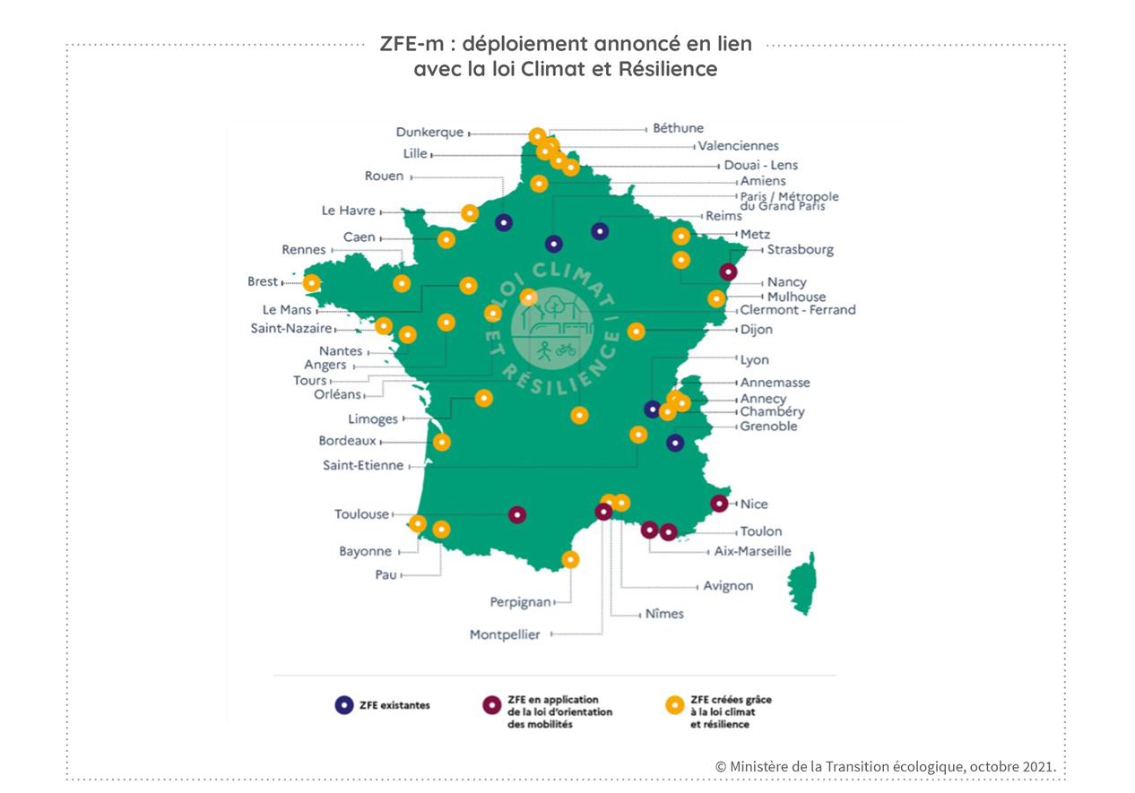
3 - Les réglementations nationales et locales
La carte des ZFE (zones à faibles émissions)
Précédent
Suivant

Slide 16
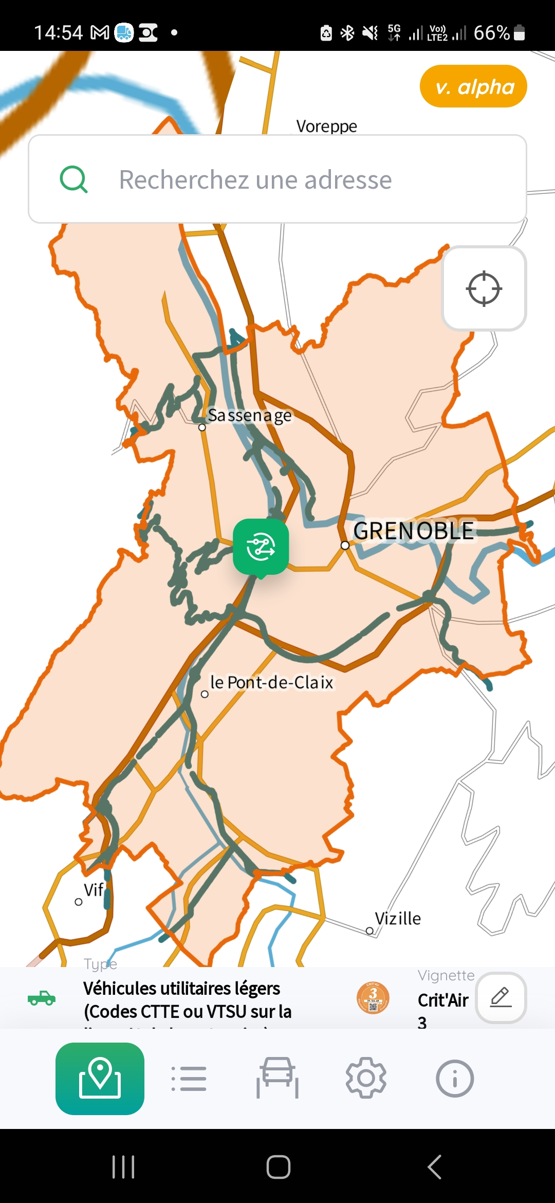
3 - Les réglementations nationales et locales
ZFE.green : une application destinée aux professionnels
Grâce à cet outil développé par le programme InTerLUD+, un professionnel est en mesure de savoir instantanément – en fonction de son type de véhicule et de sa vignette Crit’Air – s’il peut circuler dans les ZFE-m existantes.
Il peut également consulter facilement les dérogations de circulation (permanentes et temporaires) en vigueur dans ces ZFE-m, sans avoir besoin de lire les arrêtés publiés par les collectivités.
En plus de communiquer des informations territorialisées précises sur les ZFE-m, l’outil propose également de calculer des itinéraires multipoints tenant compte des zones à faibles émissions existantes. Lorsque la vignette Crit’Air d’un véhicule ne lui permet pas d’entrer dans une ZFE-m et qu’il n’existe sur le territoire aucune dérogation en lien avec l’activité de l’entreprise, il est possible de proposer au conducteur un itinéraire bis évitant la ZFE-m.
Ce service d’intérêt général, gratuit est optimisé pour une consultation sur mobile. Il suffit de se rendre sur le site www.zfe.green et de se laisser guider.
Précédent
Suivant

Slide 17
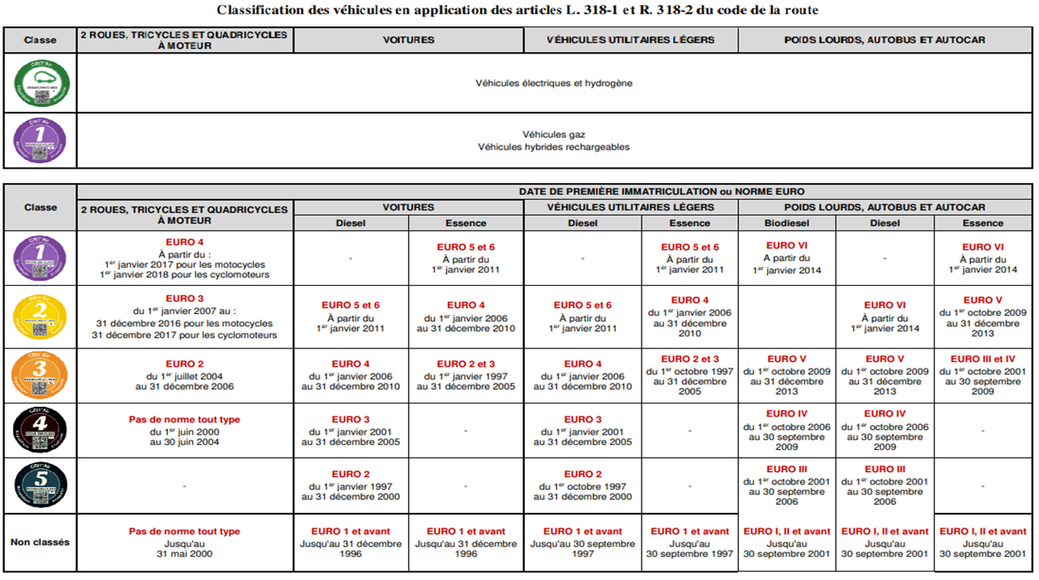
3 - Les réglementations nationales et locales
Les vignettes Crit’Air, définies selon le gabarit, l’énergie et la date de mise sur le marché du véhicule
Précédent
Suivant

Slide 18
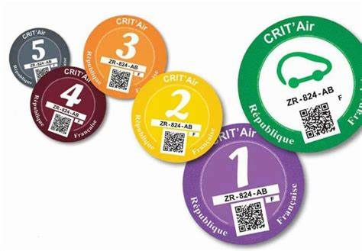
3 - Les réglementations nationales et locales
Vignettes Crit’Air, une obligation pour circuler en ZFE
Pour circuler dans les territoires placés en zone à faibles émissions mobilité (ZFE-m), le certificat qualité de l’air (vignette Crit’Air) est obligatoire.
Aucun véhicule diesel ne peut obtenir la certification Crit’Air 1.
Les véhicules à motorisation électrique ou hydrogène rechargeable sont certifiés Crit’Air 1, indépendamment de leur âge.
La classification des vignettes diffère selon le type de véhicules (particuliers, utilitaires, poids lourds).
Les règles peuvent être différentes en fonction des périodes de la journée.
Un dispositif cumulatif avec d’autres restrictions
Dans ces zones, les véhicules les plus polluants identifiés par les vignettes Crit'Air 5, 4 et 3 peuvent aussi être soumis à des restrictions de circulation lorsque le Préfet instaure la circulation différenciée lors de pics de pollution. Ces restrictions se combinent à celles des ZFE.
Précédent
Suivant

Slide 19
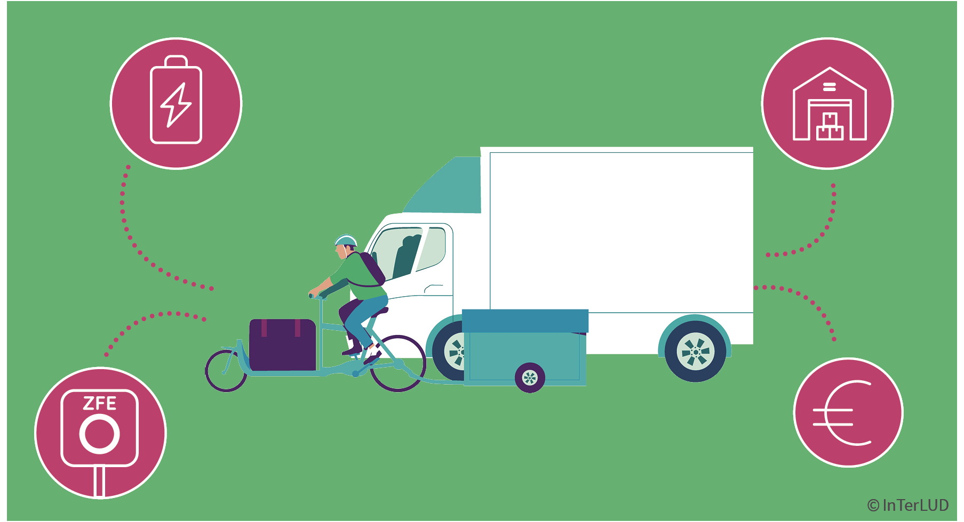
4 - Les moyens matériels
Les moyens matériels adaptés au milieu urbain
Les camions porteurs
Les VUL (véhicules utilitaires légers)
Précédent
Suivant

Slide 20
4 - Les moyens matériels
Les Porteurs
Les porteurs consomment moins de carburant et leur taille plus restreinte que les semi-remorques permettent d'accéder aux centres-villes.
Le porteur d'un PTAC de 19 tonnes est largement utilisé pour les livraisons et les ramasses à accès étroit.
Dimensions intérieures d’un porteur 19 tonnes
Dimensions intérieures d’un porteur 12 tonnes
Longueur : 8M à 9M - Largeur : 2,45 m - Hauteur 2,60 à 2,70 m
Un porteur 19T peut charger 20 à 21 palettes 80x120 ou
16 à 17 palettes 100x120 pour un volume moyen de 60 m3.
Longueur : 7,5 m - Largeur : 2,45 m - Hauteur 2,40 à 2,50 m
Un porteur 12 T peut charger 18 palettes 80 x 120 ou
14 palettes 100 x 120 pour un volume moyen de 40 m3.
Le porteur 12 tonnes est l’arme de distribution par excellence. C’est généralement le dernier moyen de transport lourd avant la catégorie transport léger.
Précédent
Suivant

Slide 21
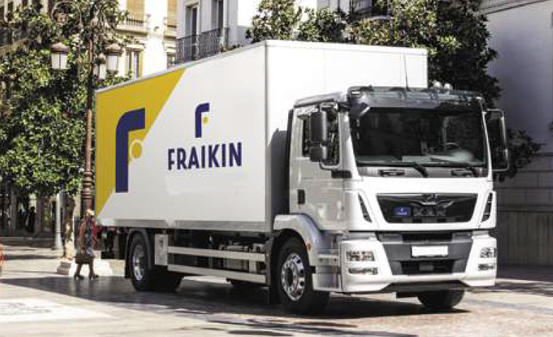
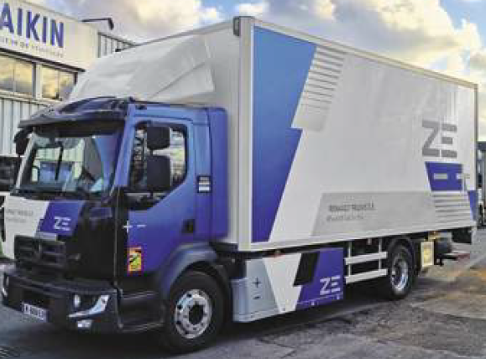
4 - Les moyens matériels
Source : Fraikin livre blanc énergies
Précédent
Suivant

Slide 22
4 - Les moyens matériels
Les véhicules utilitaires légers (VUL)
Dimensions extérieures d'un VL 20 m3
Longueur : 7 m - Largeur : 2,50 m - Hauteur 3,10 m
Dimensions intérieures d'un VL 20 m3
Longueur : 4.20 m - Largeur : 2,20 m - Hauteur 2,20 à 2,30 m
Le VUL 20m3 c'est un véhicule conçu pour être rapide et maniable. Il est majoritairement utilisé en agglomération pour les transports express, ou pour des transports régionaux proches et en agglomération. Il est capable de livrer presque partout. En contrepartie, il est contraint par sa faible capacité de charge utile : entre 700 et 1000 kg selon ses équipements (hayon, ...).
Précédent
Suivant

Slide 23
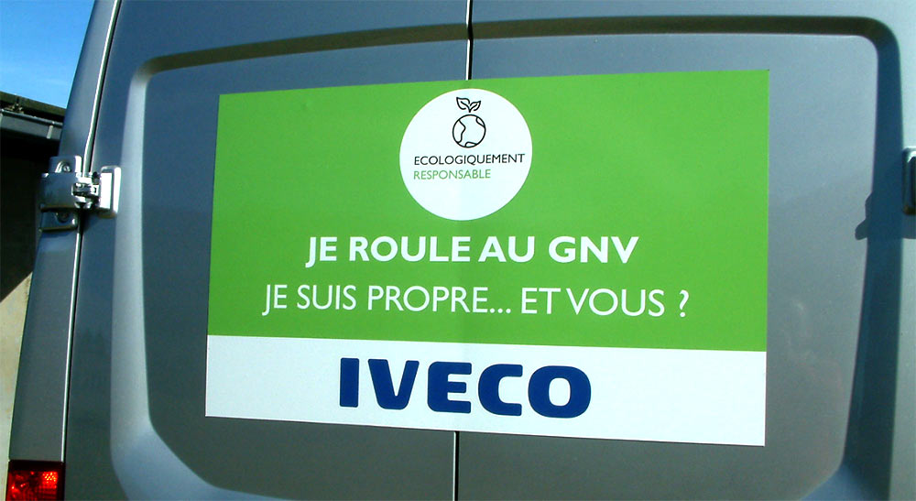
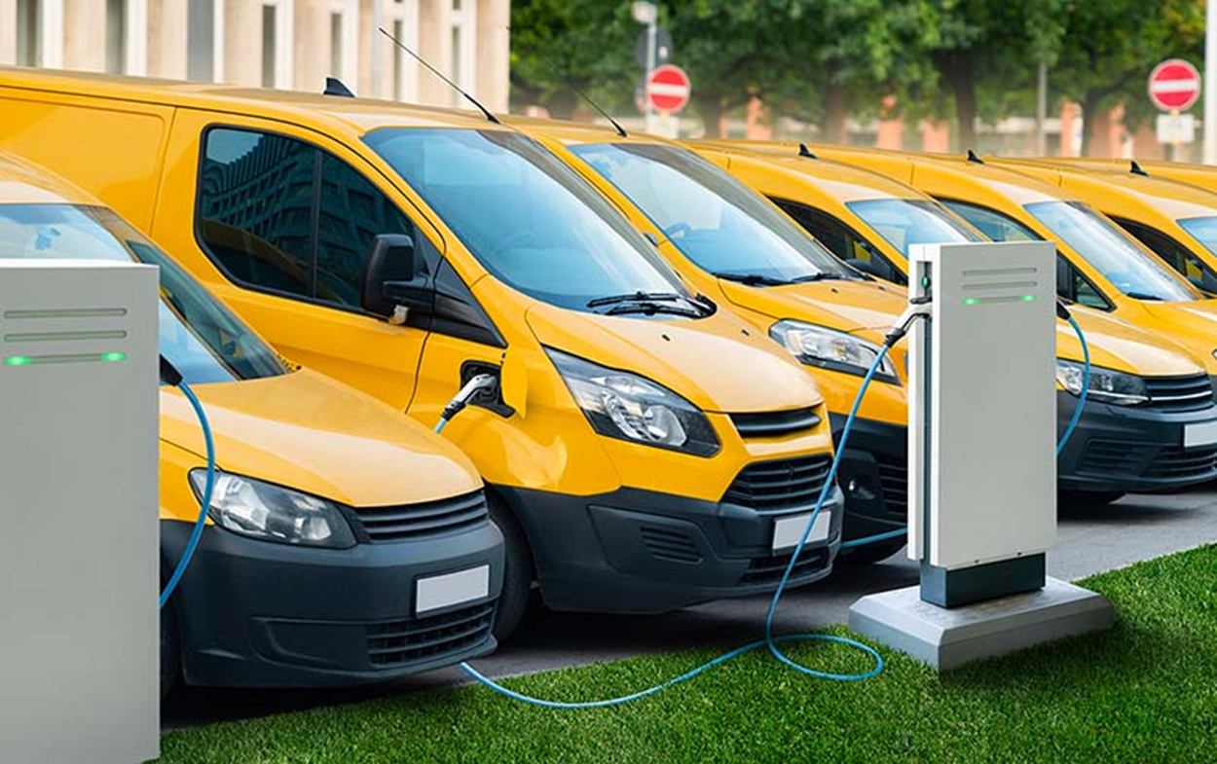
4 - Les moyens matériels
Le GNV
L’électrique
Copyright e-stock
Copyright e-stock
Une offre de VUL GNV est développée chez de nombreux constructeurs
Un avitaillement en cours de développement
Une gamme d'utilitaire électrique proposée par la majorité des constructeurs en forte croissance
Un travail sur l'autonomie des batteries et les bornes de recharge de la part des constructeurs est opéré
Précédent
Suivant

Slide 24
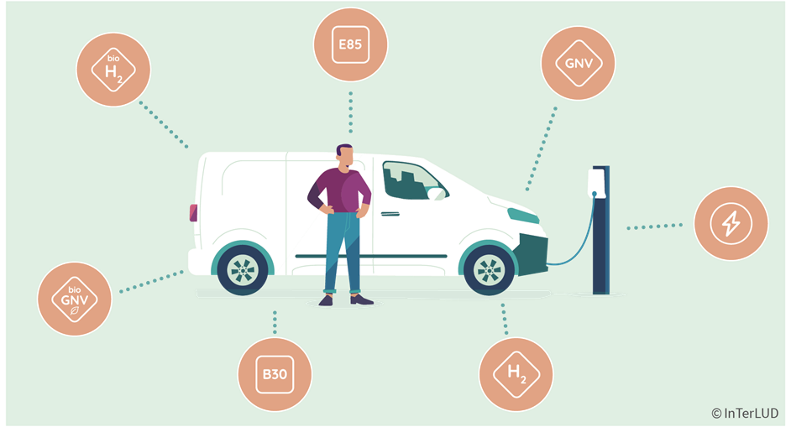
4 - Les moyens matériels
Évolution des véhicules
Transition vers des véhicules propres et moins bruyants
Peut s’opérer par une politique incitative d’avantages fiscaux, pour l’achat de véhicules électriques, GNV ou hybrides
Précédent
Suivant

Slide 25
4 - Les moyens matériels
Les véhicules électriques
Avantages
Copyright e-stock
Inconvénients
Intéressant pour la livraison des colis en ville
Pas de bruit
Pas de pollution
Coût variable du carburant maitrisé
Peu de frais de maintenance
Coût à l’achat du véhicule (20 à 40 % plus cher
que le diesel) et à l’installations des infrastructures
de recharges
Autonomie faible (150 à 350 km)
Durée de chargement des batteries (bornes
de recharge encore insuffisantes)
Charge utile dégradée (poids des batteries)
Précédent
Suivant

Slide 26
4 - Les moyens matériels
Véhicules GNV/BioGNV
Avantages
Copyright e-stock
Inconvénients
Intéressant pour la livraison des plus gros colis
Génère moins d’émissions polluantes (95 % de particules fines et 50 % NOx en moins par rapport à la norme Euro VI diesel)*
Accès aux centres urbains (ZFE)
Génère deux fois moins de bruit que le diesel donc possibilité de livrer en horaires décalés
Maintenance simplifiée
Prix d’achat entre 25 et 40 000 € plus cher que les véhicules diesel **
Réservoirs plus volumineux qui impactent la charge utile néanmoins une dérogation de 1 à 2 tonnes est autorisée sur le PTAC par le code de la route (R312-4)
Malgré la multiplication des zones d’avitaillement celles-ci demeurent insuffisantes et ne sont pas toujours accessibles aux véhicules lourds
La dépendance de la France induit un manque de maitrise du coût du GNV
* Source GRDF
** Source gaz mobilité
Précédent
Suivant

Slide 27
4 - Les moyens matériels
Exemple GNC : les stations d’avitaillement Total énergies
Au 1er semestre 2023, selon des chiffres confirmés par l'AFGNV (Association française du gaz naturel véhicules), 122 stations GNC et 43 stations GNL sont ouvertes sur l'ensemble du territoire, pour accueillir les conducteurs de véhicules utilisant ce carburant.
17 stations Total Energies/AS24 accessibles sur le territoire national (objectif affiché de 450 stations-services GNV en Europe d’ici 2025, dont 110 implantées en France).
Source : https://mobility.totalenergies.com/
Précédent
Suivant

Slide 28
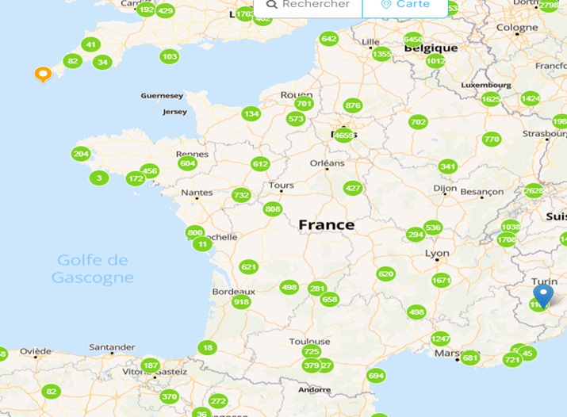
4 - Les moyens matériels
Exemple électricité : les stations d’avitaillement Engie
On distingue trois principaux types de bornes de recharge pour véhicules électriques au premier semestre 2023 :
Les prises domestiques : puissance maximale 3,2 KW destinées aux véhicules légers – temps de charge entre 10 et 12 heures
Les bornes de recharge : pour des recharges standards à accélérées (7 à 22 KW, Pour une borne offrant une recharge de 7 kW de puissance, une centaine de kilomètres peut être récupérée en 3 heures environ à titre d’exemple indicatif).
Les bornes de recharge dites « rapides » proposent généralement des bornes délivrant du courant continue, d’une puissance généralement de 50kW (temps de charge 10 minutes)
Les bornes de recharge dites « Haute puissance » ou super chargeurs : ces bornes peuvent atteindre une puissance jusqu’à 350 kW.
Source : https://mobiliteverte.engie.fr/
Précédent
Suivant

Slide 29
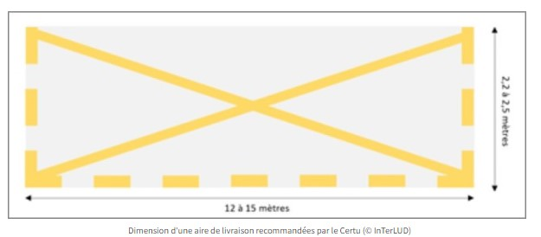
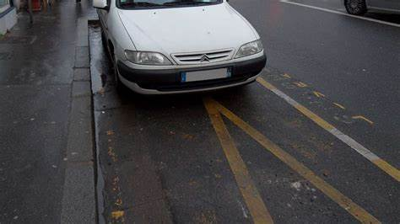
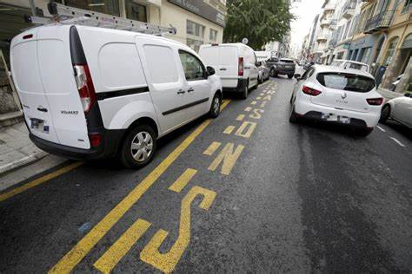
4 - Les moyens matériels
Les aires de livraisons
Indispensables dans la chaine de livraison de la logistique urbaine, elles sont :
2. Souvent occupées par des véhicules particuliers en stationnement
3- Souvent insuffisantes, mal dimensionnées et mal positionnées
1. Réglementées
Précédent
Suivant

Slide 30
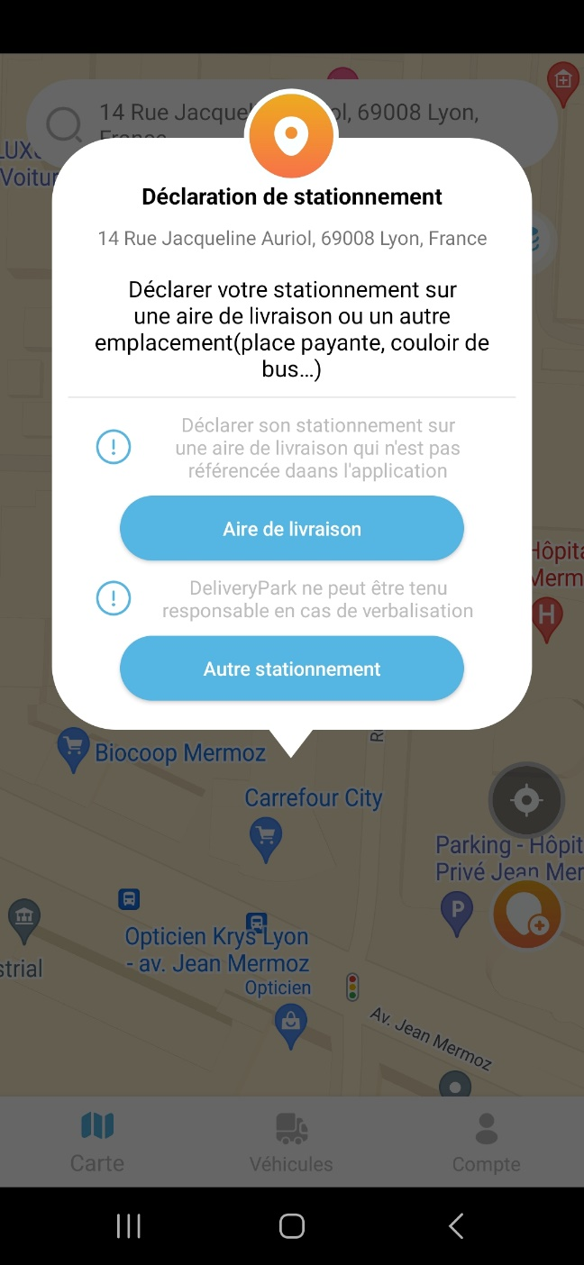
4 - Les moyens matériels
Les aires de livraisons – l’application « Numériz »
InTerLUD a permis de développer l'outil applicatif « Numériz », permettant un suivi de l’occupation des aires de livraison en temps réel.
L’application a été en test sur la Métropole du Grand Lyon en 2023.
Un temps de formation auprès des chauffeurs-livreurs simplifie la prise en main de l’outil : comment déclarer son véhicule, son arrêt et son départ, comment trouver une aire de livraison disponible près de son lieu de livraison.
Aires de livraison : quelles bonnes pratiques pour améliorer les conditions de livraison ? - Interlud
Précédent
Suivant

Slide 31
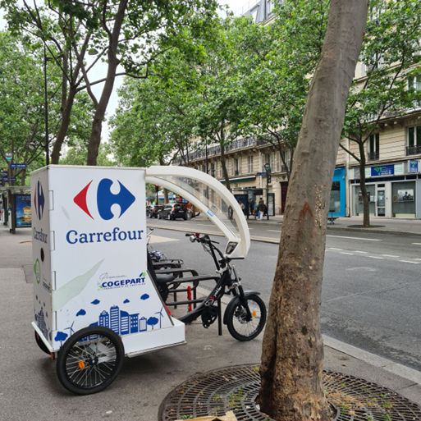
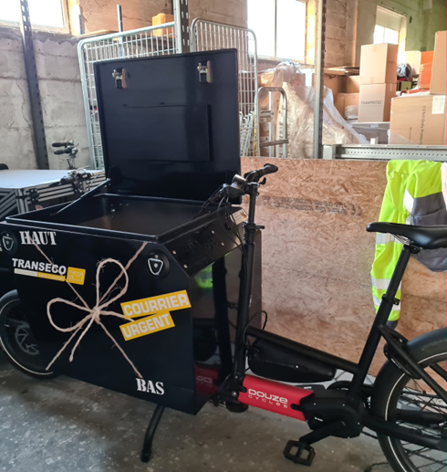
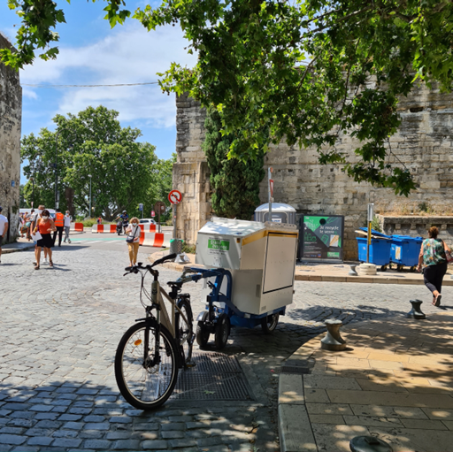
5 - La cyclo-logistique
Avec le développement du e-commerce et des ZFE, la cyclo-logistique arrive en force
sur la livraison du dernier kilomètre
2022 © Logistic Low Carbon
Précédent
Suivant

Slide 32
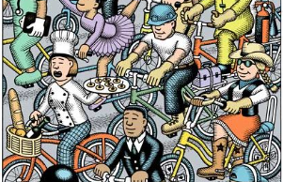
5 - La cyclo-logistique
La profession se structure : l’association "les boîtes à Vélo"
Association loi 1901
Projet initial : 2012 à Nantes
Création de l’Association : 2015
10 métiers représentés : service, culture, restauration, alimentation, artisanat, déménagement, logistique, etc.
11 collectifs locaux sur le plan national (Tours, Le Mans, Montpellier, Nantes, Toulouse, Lyon, Grenoble, Paris et IDF, Angers, Nouvelle Aquitaine, Hauts de France…)
Consulter - Les Boîtes à Vélo - France (lesboitesavelo.org)
Précédent
Suivant

Slide 33
5 - La cyclo-logistique
La profession se structure : l’association « les boîtes à Vélo »
Ses missions
Rassembler le plus largement les acteurs de l’entreprenariat à vélo et les associations locales « Boîtes à Vélo » pour favoriser les synergies et échanges de bonnes pratiques ;
Apporter des services aux adhérents ;
Mener des actions de plaidoyer et de communication auprès des acteurs publics et privés en faveur de l’entreprenariat à vélo et du développement du vélo comme moyen de transport des biens et des personnes ;
Mettre en œuvre des programmes de recherche et de développement, proposer des services de conseil, favoriser les publications scientifiques, organiser des conférences, débats, réunions, sur toute problématique liée aux transports des biens et des personnes, de l’entreprenariat à vélo, du développement durable.
2022 © Transcan
Précédent
Suivant

Slide 34
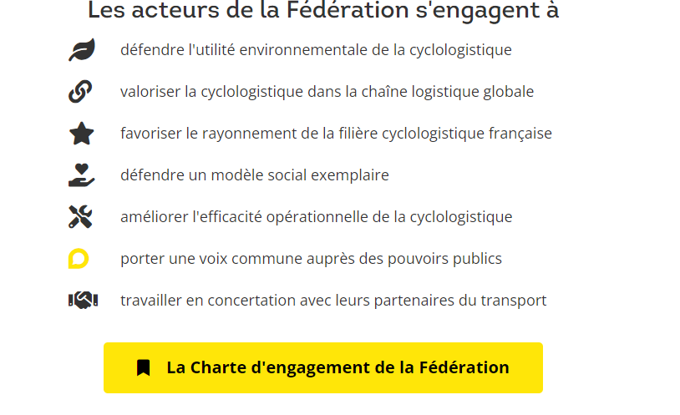
5 - La cyclo-logistique
La profession se structure : Fédération de la cyclo-logistique
Création novembre 2022 – hébergée au sein des boites à vélo
Précédent
Suivant

Slide 35
5 - La cyclo-logistique
La profession se structure : Fédération professionnelle de la cyclo-logistique
La Fédération est composée de deux principaux collèges, en fonction de la part des livraisons effectuées par l’entreprise en vélo-cargo :
Les entreprises spécialisées : elles exercent pour activité principale de la prestation de transport pour compte d’autrui (livraison de colis/palettes, messagerie, express, collecte de déchets). Elles réalisent plus de 75 % de leurs livraisons en vélo/cargo.
Les entreprises mixtes : elles exercent pour activité principale de la prestation de transport pour compte d’autrui (livraison de colis/palettes, messagerie, express, collecte de déchets). Elles disposent d’une flotte minimale de vélo/cargo en fonction de leur taille :
Dans les 2 cas, les entreprises doivent limiter la sous-traitance à hauteur de 25 % de leur chiffre d’affaires et adhérer à la Chartre d’engagement de la Fédération professionnelle de cyclo-logistique
Source : Fédération professionnelle de cyclo-logistique - Les Boîtes à Vélo - France (lesboitesavelo.org)
Précédent
Suivant

Slide 36
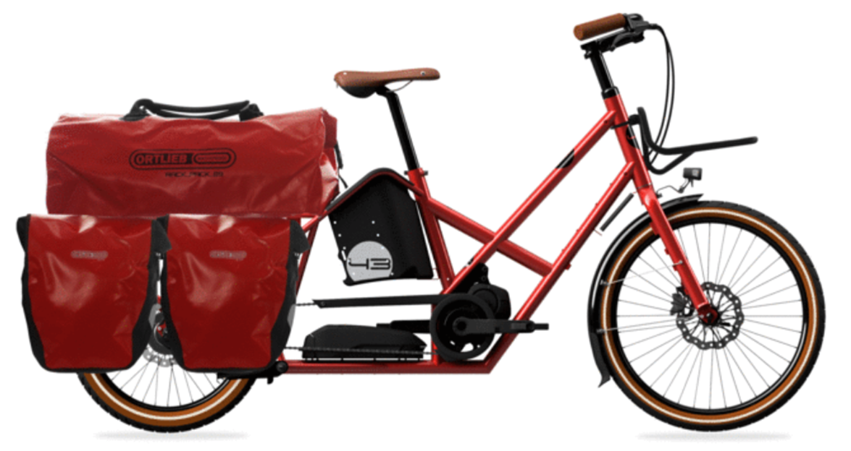
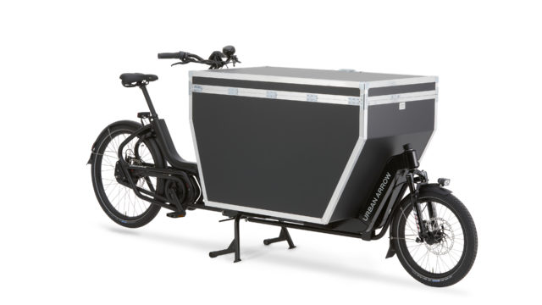
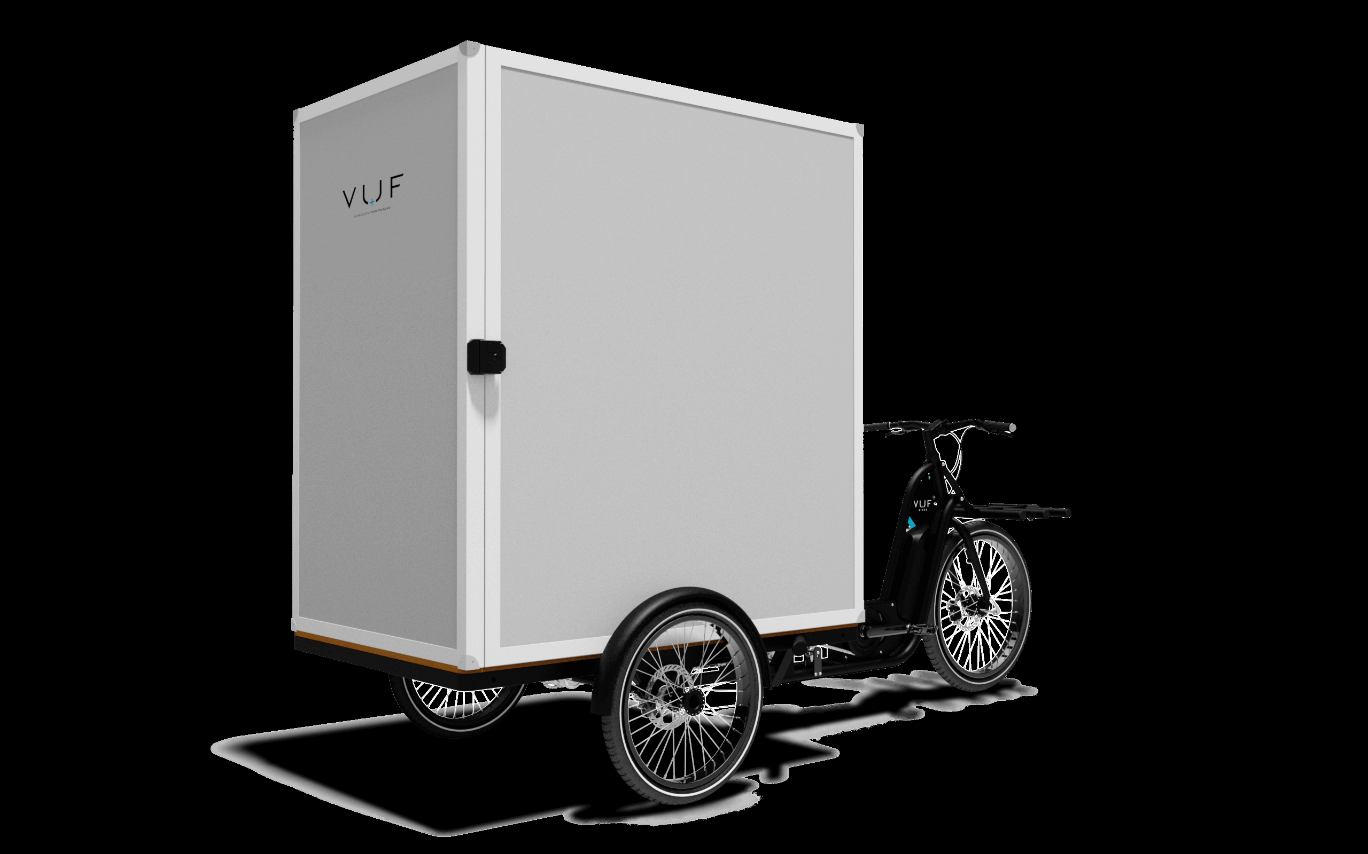
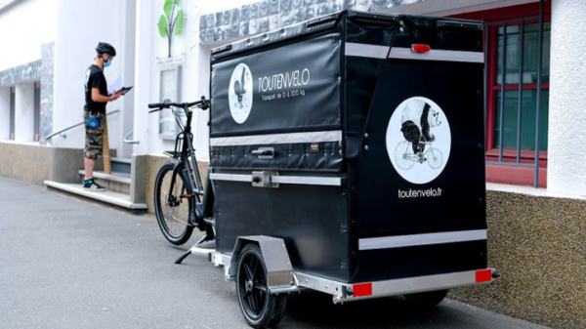
5 - La cyclo-logistique
Le matériel utilisé en cyclo-logistique
Le vélo de course avec ou sans moteur : pour les courses express et
les petits volumes (charge maxi 5 kg)
Le biporteur : vélo rallongé par l’avant autorisant
une surface de chargement additionnelle
(charge maxi 150 kg)
Le triporteur : il possède une plateforme encadrée par
2 roues à l’avant, l’arrière ressemble à un vélo classique (charge maxi 300 kg)
L’attelage vélo + remorque : la remorque permet d’augmenter le volume d’emport et de transporter des marchandises plus volumineuses
(ex. matelas ou meuble)
Sources : Les Boites à Vélo
Précédent
Suivant

Slide 37
5 - La cyclo-logistique
Les plus du vélo-cargo
Cout réduit à l’achat (entre 4000 € et 8000 €)
Frais d’entretien et d’assurance réduits
Facilité d’accès chez le destinataire final
Moins d’échec de livraison qu’en VUL traditionnel
Préserve l’environnement
Bonne productivité des vélos-cargos
Pas de problème de stationnement
Précédent
Suivant

Slide 38
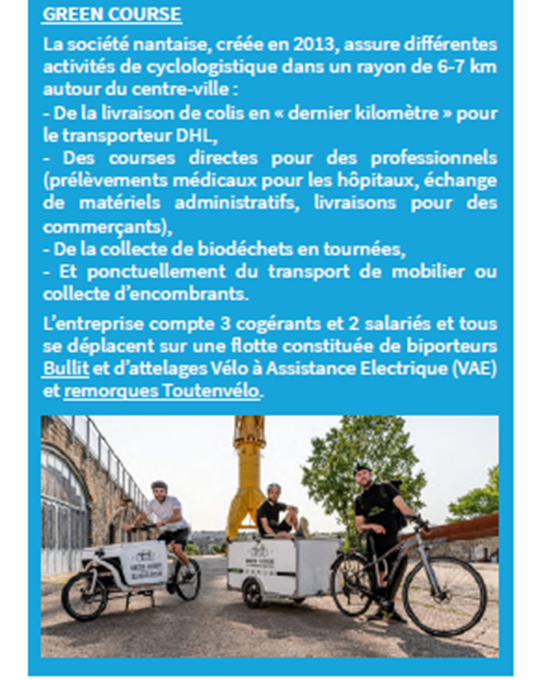
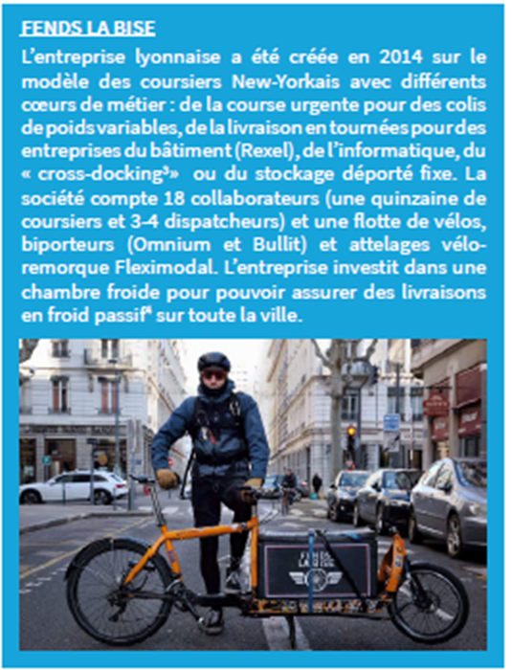
5 - La cyclo-logistique
Deux modèles de la cyclo-logistique
Green course à Nantes
Fends la bise à Lyon
Source les Boites à Vélo
Source les Boites à Vélo
Précédent
Suivant

Slide 39
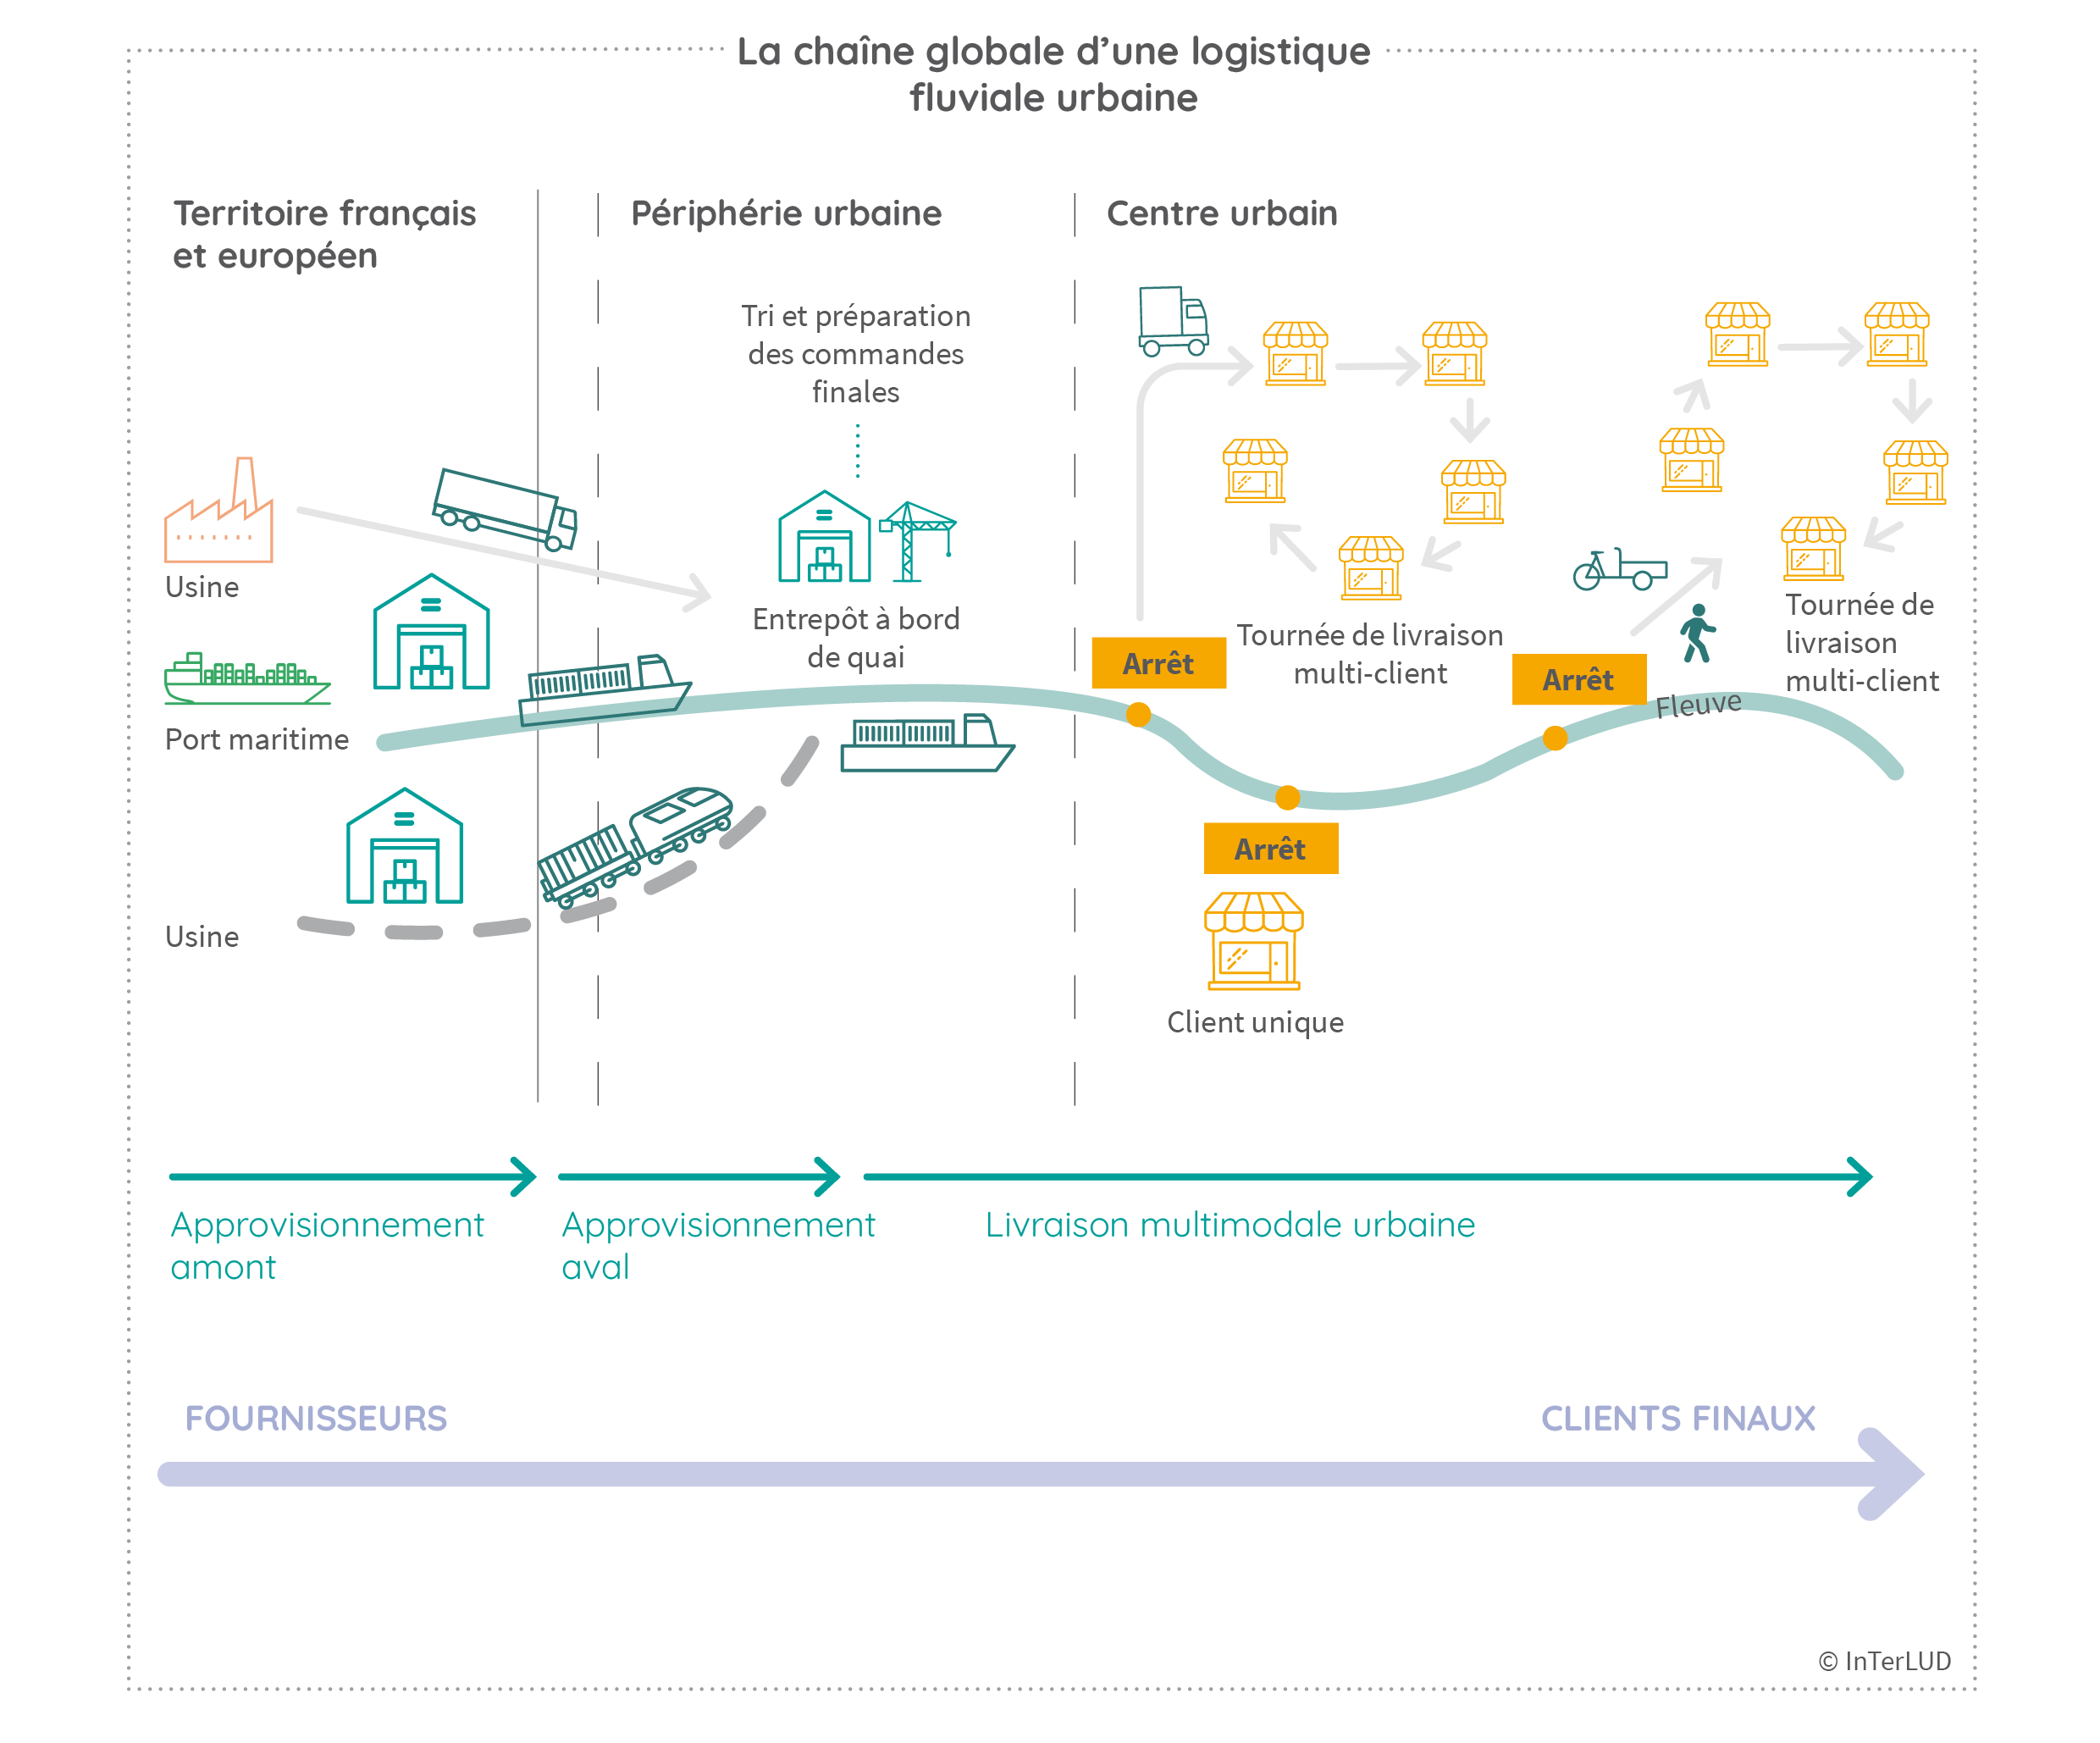
6 - Le multimodal – ferroviaire ou fluvial
Précédent
Suivant

Slide 40
6 - Le multimodal – ferroviaire ou fluvial
Les conditions essentielles pour réussir le transport de marchandises en ville
par le fluvial et le ferroviaire
Bénéficier de flux importants et réguliers indispensables à la massification
Optimiser les ruptures de charge afin que l’offre porte à porte soit économiquement comparable à la route.
Pour cela, il est important :
D’instaurer une coopération étroite entre les acteurs du transport et
les collectivités locales
De s’appuyer sur les acteurs comme VNF, SNCF Réseau et
les autorités portuaires
De réunir les volumes suffisants à transporter
De repenser à une chaine logistique globale
Précédent
Suivant

Slide 41
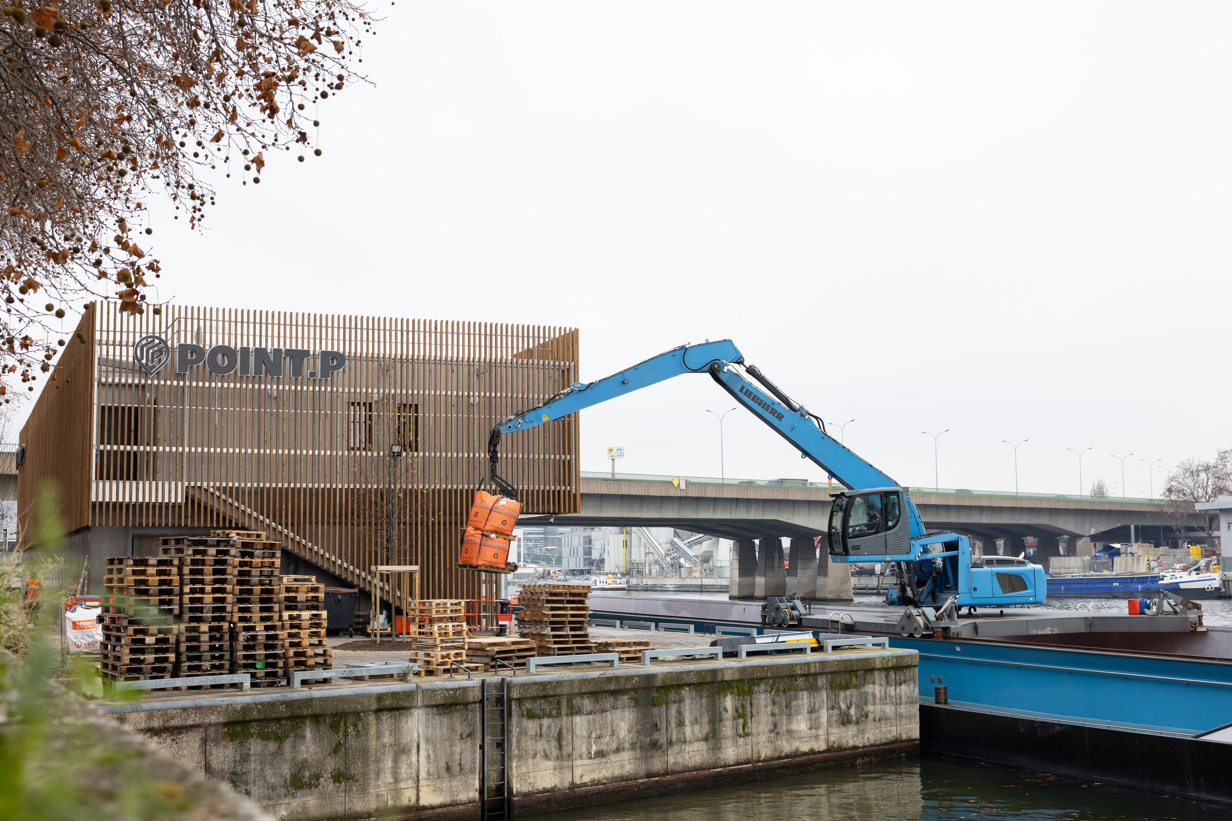
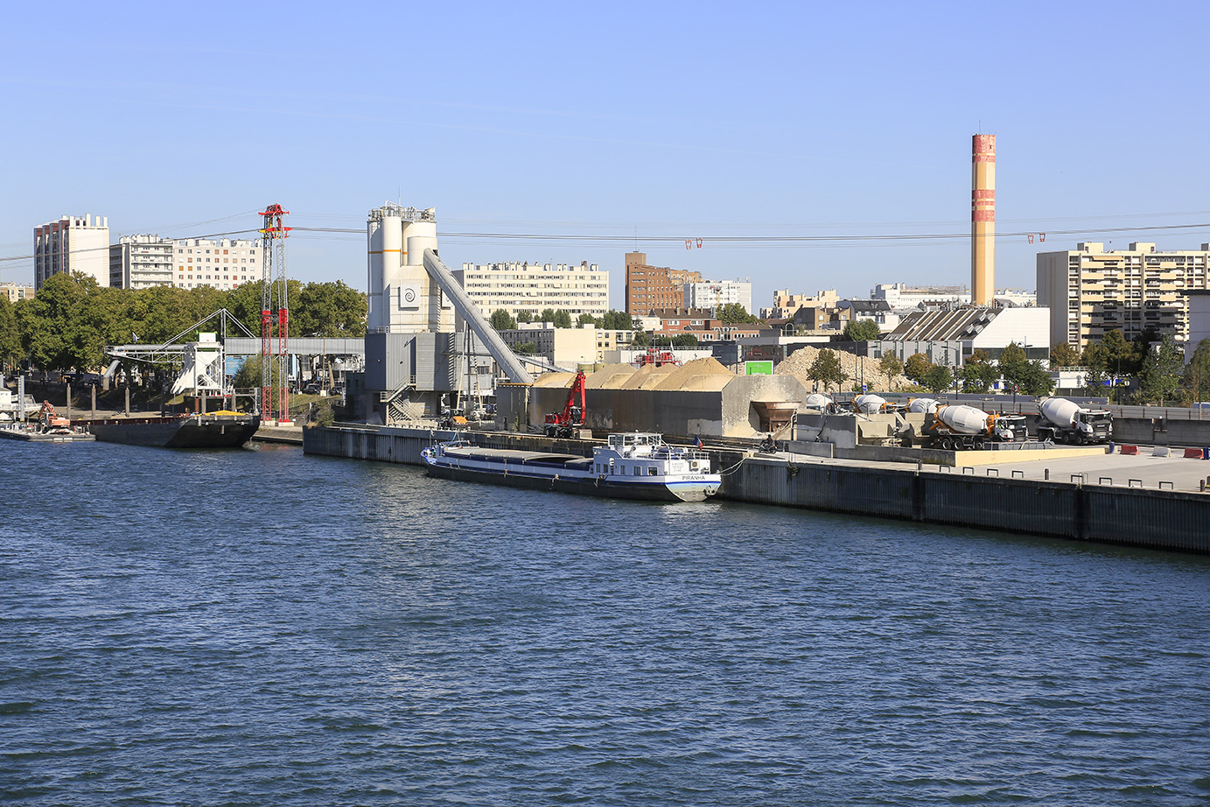
6 - Le multimodal – ferroviaire ou fluvial
Deux modèles de transport fluvial dans le BTP à Paris
Saint-Gobain © Joseph Melin
© Unibeton
Précédent
Suivant

Slide 42
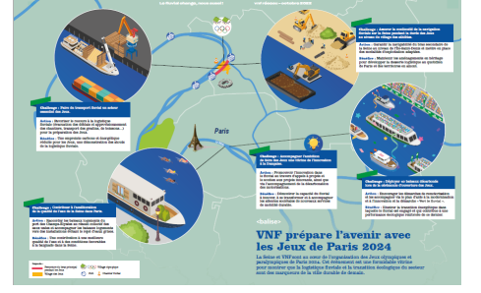
6 - Le multimodal – ferroviaire ou fluvial
La seine et le fluvial un atout pour les jeux 2024
Un accélérateur de la transition
VNF s’est engagée à mettre en œuvre l’ambition de l’État de décarboner une part
significative des flottes fluviales mobilisées pour l’évènement, grâce à son plan d’aide
à la modernisation et à l’innovation (PAMI), qui bénéficie d’un soutien renforcé de l’État,
de la Région Ile-de-France et de l’Ademe.
Près de 40 bateaux sont concernés dans le cadre du plan « héritage et durabilité 2024 » des JOP (mise en place de motorisation électrique ou hybride diesel/électrique).
VNF est partenaire de l’AIT (Agence de l’innovation pour les transports).
Elle accompagne sa politique de valorisation de l’innovation et soutient activement six lauréats fluviaux dans les domaines de la logistique, des motorisations vertes et innovantes sélectionnés dans le cadre de cet appel à innovation.
VNF a lancé en 2022, sous l’égide du ministre délégué en charge des transports,
un appel à projets pour des démonstrateurs de navettes autonomes et décarbonées.
Dans le cadre des JOP, trois lauréats ont été sélectionnés pour déployer ces
démonstrateurs.
Source : VNF.fr
Précédent
Suivant

Slide 43
7- Les moyens humains adaptés au milieu urbain
Les chiffres sur le recrutement
La durée moyenne de contrat en entreprise pour un livreur est de 3 mois – turnover important
Le cout moyen de recrutement d’un livreur est de 3000 €.
Plus de 40 000 postes de conducteurs sont à pourvoir dans le secteur du transport au global
Source : Le rôle du livreur réinventé (woopit.fr)
Précédent
Suivant

Slide 44
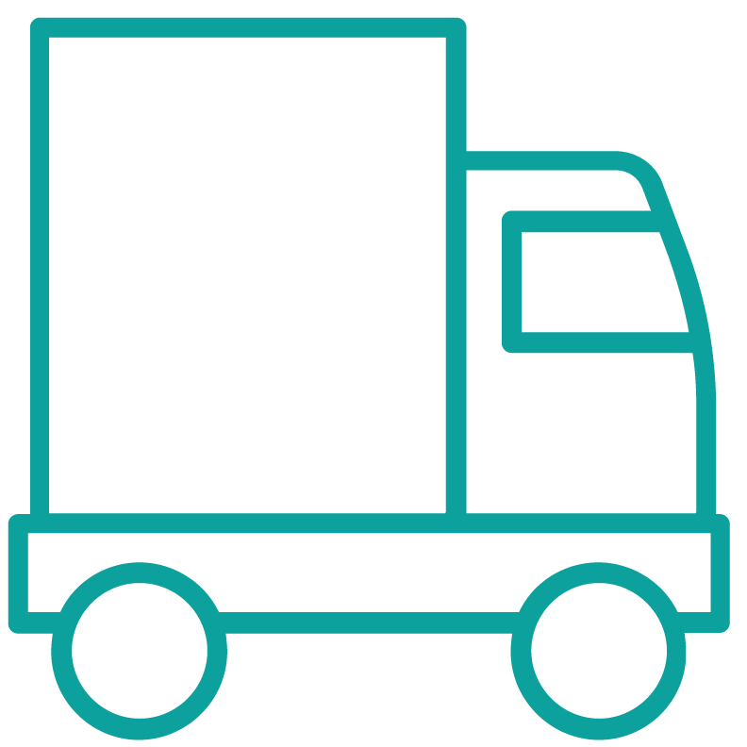
7- Les moyens humains adaptés au milieu urbain
Les livreurs en milieu urbain
Les livreurs en cyclo-logistique
Les livreurs en véhicule utilitaire
Aucune formation obligatoire
Travail en extérieur
Manutentionnent des colis
Sont des mécaniciens de la cyclo-logistique
Doivent savoir circuler en centre-ville avec un triporteur
Subissent moins de stress qu’en véhicule utilitaire
Doivent posséder :
Le permis B pour un VUL
Le permis C ou CE pour les véhicules de plus de 3t500
La formation initiale FIMO et FCO (obligatoire tous les 5 ans pour les véhicules de plus 3t500)
Manutentionnent les colis
Subissent le stress et conflits dus à la congestion et aux stationnements gênants
Précédent
Suivant

Slide 45
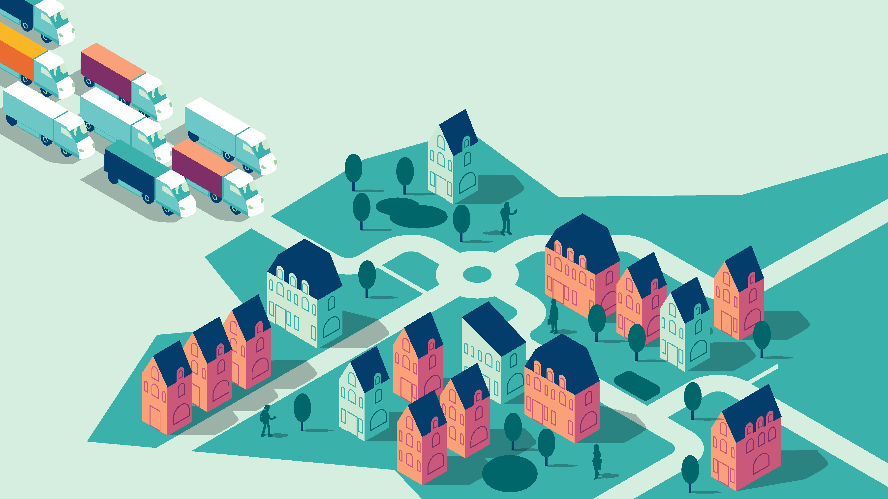
8 - La planification et les outils de gestion de tournées
La planification sur la livraison du dernier km
Utiliser un outil d’optimisation des livraisons afin de gagner du temps en optimisant les plans de tournées et en maximisant le taux de remplissage des véhicules.
Proposer différents créneaux horaires et points de livraison (points relais, livraison en consigne, drive…)
Mutualiser les flux pour réduire les coûts de logistique et transport et mieux maitriser l’empreinte carbone
Penser à la livraison écologique (énergies alternatives, taux de remplissage des véhicules…)
Penser à la communication et au suivi en temps réel grâce à des outils de géolocalisation
Chloë Kast © InTerLUD
(Cf Module 1 sur les outils utilisés)
Précédent
Suivant

Slide 46
9 - La reverse logistics
Définition
Née dans les années 90 aux États-Unis et en Allemagne, la Reverse Logistics se traduit littéralement par "logistique inverse". On l'appelle également “logistique retour”.
Elle a pour objectif d'assurer le retour de marchandises à la demande des consommateurs en cas d'erreur de commande ou de défaut du produit (SAV)
De prévoir le recyclage, la valorisation ou l'élimination des produits en fin de vie (déchets et emballages) à la demande des entreprises. (Ademe 2018)
Précédent
Suivant

Slide 47
9 - La reverse logistics
Les étapes en reverse logistics
Prise de contact
Récupération et enlèvement
Transport
Réception
Inspection
Tri
Traitement
Précédent
Suivant

Slide 48
9 - La reverse logistics
Les acteurs de la Reverse logistique
Précédent
Suivant

Slide 49
10 - Dictionnaire de la logistique
Définition des principales notions évoquées dans ce module
Précédent
Suivant

Slide 50
10 - Dictionnaire de la logistique
Ademe : Agence pour la transition écologique. Cet établissement public est placé sous la tutelle du ministère de la Transition écologique et solidaire et du ministère de l’Enseignement supérieur, de la Recherche et de l’Innovation. Ses missions (programmes de recherche et d’investissement, actions territoriales) sont fixées par le Code de l’environnement.
DGITM : direction générale des infrastructures, des transports et des mobilités. Sous la tutelle du Ministère de la Transition écologique et de la Cohésion des territoires et du Ministère de la Transition énergétique, la DGITM prépare et met en œuvre la politique nationale des transports terrestres et fluviaux.
EVE : engagements volontaires pour l’environnement. Ce programme CEE (certificats d’économies d’énergie) est porté par l’Ademe et des organisations professionnelles. Il accompagne l’ensemble des acteurs du transport routier et de la chaîne logistique dans la réduction de l’impact énergétique et environnemental de leurs activités.
Afilog : association des professionnels de l’immobilier logistique et de la supply chain.
CGF : confédération des grossistes de France
dB(A) : le niveau de bruit est exprimé en décibel, qui n’est pas une échelle de valeur linéaire. Une augmentation de 10 dB(A) correspond à un bruit multiplié par 10.
Doubler le bruit se traduit par une augmentation d’environ 3 dB(A).
FNTP : fédération nationale des travaux publics
Précédent
Suivant

Slide 51
10 - Dictionnaire de la logistique
Objectif CO2 : dans le cadre du programme EVE, Objectif CO2 concerne plus particulièrement les transporteurs et les grossistes qui souhaitent s’engager sur un plan d’action personnalisé.
FNTR : fédération nationale des transports routiers.
GES : gaz à effet de serre. Les émissions de GES dont il est question sont des gaz issus des activités humaines, qui ont un impact négatif en matière de réchauffement climatique. Le principal GES est le dioxyde de carbone (CO₂) : 90 % des émissions de GES provenant des véhicules de transport de marchandises roulant au gazole sont des émissions de CO₂ (source : base carbone).
Il existe cependant d’autres GES : le méthane (CH₄), l'oxyde nitreux ou protoxyde d’azote (N₂O) et des gaz fluorés : hydrofluorocarbure (HFC), perfluorocarbure (PFC), hexafluorure de soufre (SF₆) et trifluorure d’azote (NF₃).
Hybride : un véhicule hybride associe un moteur thermique, essence ou diesel, à un ou plusieurs blocs électriques. Il peut être rechargeable (par le biais d’un raccordement au réseau électrique ; permet de bénéficier du bonus écologique) ou non rechargeable (utilise le moteur et le freinage pour recharger la batterie ; l’autonomie électrique est réduite ; ne permet pas de bénéficier du bonus écologique).
InTerLUD et InTerLUD+ : innovation territoriale logistique urbaine durable. Ce programme CEE (certificats d’économies d’énergie), 2019-2023 et 2023-2026, vise à créer des espaces de concertation et de dialogue entre les acteurs publics et privés d’un même territoire, pour leur permettre d’élaborer ensemble, des chartes de logistique urbaine durable.
GNV : gaz naturel véhicule. Gaz utilisé comme carburant, décliné sous 2 formes : GNC (gaz naturel compressé) pour sa forme comprimée, et GNL (gaz naturel liquéfié) pour sa forme liquide.
Précédent
Suivant

Slide 52
10 - Dictionnaire de la logistique
Grossiste : un grossiste sélectionne, stocke, commercialise et livre en camion, le plus souvent, différentes gammes de produits alimentaires ou non alimentaires à ses différents clients professionnels, souvent situés en centre-ville, comme des pharmacies, restaurants, chantiers, supérettes, etc.
Loi d’engagement national pour l’environnement dite Grenelle 2 (2010) : met notamment en œuvre un objectif de réduction de la consommation d’énergie et de prévention de gaz à effet de serre. Dans ce cadre, les régions doivent élaborer des schémas régionaux du climat, de l’air et de l’énergie pour déterminer les grandes orientations et les objectifs à atteindre à l’horizon 2050. Dans le domaine des transports, la loi vise à favoriser les transports alternatifs à la route ou à promouvoir des véhicules sobres.
Label Climat-Air-Énergie : ce label européen vise à évaluer les politiques énergétiques des collectivités territoriales et à mettre en œuvre des actions dans ces domaines. En France, il a été initié en 2008 par l’Ademe.
LOM : loi d’orientation des mobilités (2019). Elle représente un tournant dans le durcissement du cadre réglementaire, notamment en obligeant les collectivités des plus de 100 000 habitants à élaborer des plans d’actions visant à réduire les émissions de polluants atmosphériques et en rendant obligatoire l’instauration e ZFE-m.
Loi Climat et résilience (2021) : renforce et précise le cadre réglementaire, notamment en rendant obligatoire l’instauration d’une ZFE-m pour toutes les agglomérations de plus de 150 000 habitants.
OTRE : Organisation des transporteurs routiers européens.
Précédent
Suivant

Slide 53
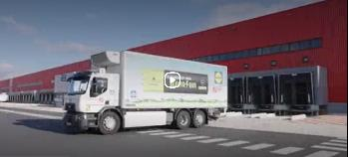
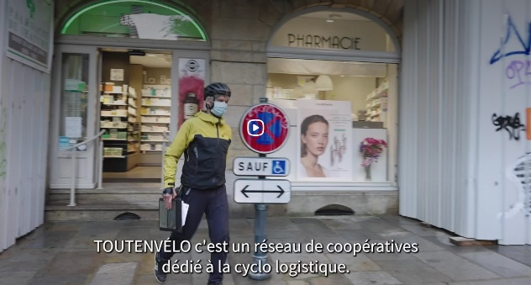
11- Les ressources
Apprenant
Partie 4 – Quels leviers d’actions pour les professionnels ? En vidéo, l’expérience de Lidl, qui livre ses magasins d’Île-de-France en véhicule frigorifique électrique, et qui travaille à la valorisation de ses déchets. InTerLUD, 2021. Durée : 2 min 28.
Formateur
Partie 5 – Quel potentiel de développement de la cyclo-logistique ? Pour aller plus loin sur l’offre de vélo-cargos et l’éco-système favorable au développement de ce mode de transport. InTerLUD, 2023. Temps de lecture : 12 mn.
Partie 5 – Témoignage de la société des Triporteurs de l’Ouest sur le développement d’une activité de transport 100 % cyclo. InTerLUD, 2022. Temps de lecture : 10 mn.
Partie 5 – Quels colis transporter à vélo ? En vidéo, le témoignage de Tout en vélo, un réseau de transporteurs en coopérative dédié à la cyclologistique. InTerLUD, 2021. Durée : 2 min 41.
Précédent
Suivant

Slide 54
Réalisation
Crédits photos
Conditions d’utilisation
Laure Wavrant, Aftral
Olivier Cottin, Promotrans
Suivi de projet :
Stéphanie Desmond, Logistic Low Carbon
Nos remerciements aux organisations qui ont accepté de partager à titre gracieux leurs photographies ou schémas présents dans ce support : Aftral, Transeco, Transcan, Logistic Low Carbon
Vous êtes autorisé à :
Partager – copier, distribuer, communiquer, réutiliser et adapter le matériel par tous moyens et sous tous formats à condition de créditer cet (Programme Interlud)
Vous n’êtes pas autorisé à :
Faire un usage commercial de cette œuvre, de tout ou partie du matériel la composant ou de ses dérivés
Précédent
Suivant

Slide 55
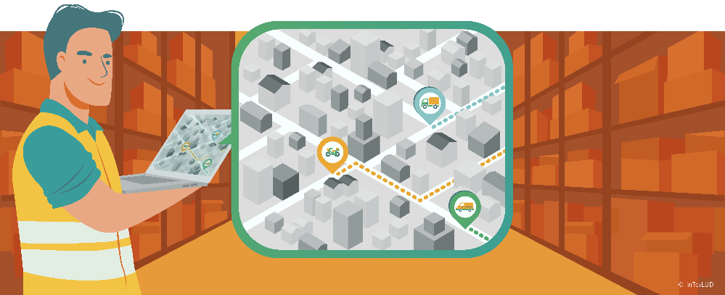
Ce support de sensibilisation sur les problématiques de logistique urbaine qui impactent l’exploitation est destiné aux enseignants.
Il a été réalisé à la suite d’entretiens menés en 2022 auprès de transporteurs et grossistes exerçant tout ou partie de leur activité en ville.
EN COMPLÉMENT DE CE 2E MODULE
Module 1 : Sensibilisation aux typologies d’espaces logistiques et de systèmes d’information – À télécharger

